Slide 1
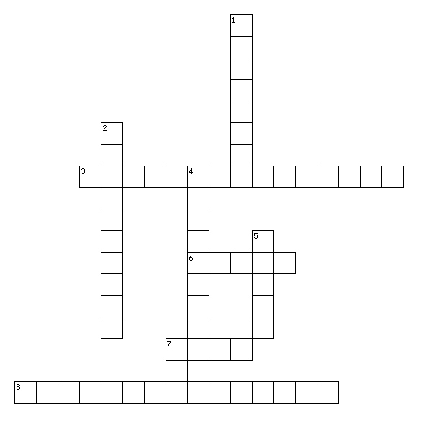
Soldan Sağa Doğru
3. mutluluk veren dokunuş
6. Birinci özel bölgemiz
7. Güvendiğimiz yetişkinlerden biri
8. Üçüncü özel bölgemiz
Yukardan Aşağıya doğru
1. okulda güvendiğimiz yetişkin
2. İlk kelime
4. Üzüntü veren dokunuş
5. Dördüncü özel bölgemiz
Soldan Sağa Doğru
3. mutluluk veren dokunuş
6. Birinci özel bölgemiz
7. Güvendiğimiz yetişkinlerden biri
8. Üçüncü özel bölgemiz
Yukardan Aşağıya doğru
1. okulda güvendiğimiz yetişkin
2. İlk kelime
4. Üzüntü veren dokunuş
5. Dördüncü özel bölgemiz

Slide 2
Cevap Anahtarı
Soldan Sağa Doğru
3. mutluluk veren dokunuş - İYİ DOKUNUŞ
6. Birinci özel bölgemiz DUDAK
7. Güvendiğimiz yetişkinlerden biri ANNE
8. Üçüncü özel bölgemiz BACAK ARASI
Yukardan Aşağıya doğru
1. okulda güvendiğimiz yetişkin ÖĞRETMEN
2. İlk kelime HAYIR
4. Üzüntü veren dokunuş KÖTÜ DOKUNUŞ
5. Dördüncü özel bölgemiz KALÇA

